Slide 1
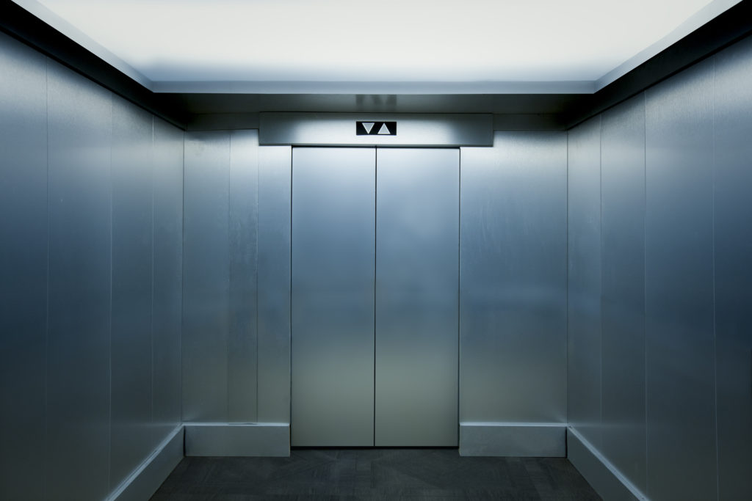
팔달관 엘리베이터 효율적인 탑승객 운송을 위한 알고리즘 제안
201421168 하성곤
201421127 도상록

Slide 2
차례
팔달관 엘리베이터 현황
관찰 데이터
팔달관 엘리베이터 알고리즘
제안 A : 1-10형
제안 B : 홀짝형
시설팀 개선 문의
결론

Slide 3
1. 팔달관 엘리베이터 현황

Slide 4
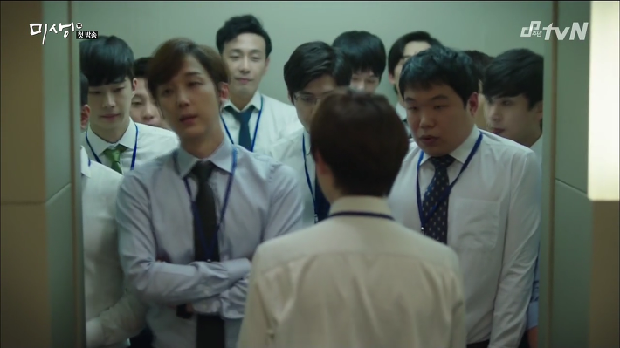
팔달관 엘리베이터 현황
수업 직전 인원이 몰리는 상황에서 운행의 비효율성
두 엘리베이터가 서로 맞물리며 대기시간 발생
Notes:
팔달관 엘리베이터의 혼잡한 이용실태
엘리베이터의 대수를 늘리거나 속도 정원 증가 등의 항목은 현실적으로 불가능
현실적인 방안 내의 해결법으로 알고리즘 변경(팔달관 이용자 패턴에 맞는 방법으로)

Slide 5
2. 관찰 데이터

Slide 6
관찰 데이터 (평균)
 | 8:50~9:00 (A교시 전) |  | 10:15~10:30 (B교시 전) |  | 11:45~12:00 (C교시 전) |  | 1:15~1:30 (D교시 전)
 | 상 | 하 | 상 | 하 | 상 | 하 | 상 | 하
1 | 4 | 4 | 8 | 9 | 9 | 10 | 8 | 14
2 | 1 | 0 | 2 | 1 | 1 | 3 | 2 | 1
3 | 2 | 0 | 1 | 1 | 3 | 0 | 4 | 1
4 | 1 | 0 | 2 | 0 | 2 | 1 | 2 | 1
5 | 1 | 0 | 1 | 0 | 0 | 1 | 1 | 0
6 | 0 | 0 | 1 | 0 | 1 | 0 | 1 | 1
7 | 0 | 0 | 1 | 1 | 1 | 1 | 1 | 2
8 | 0 | 0 | 1 | 1 | 1 | 1 | 1 | 0
9 | 0 | 0 | 1 | 0 | 1 | 1 | 2 | 1
10 | 1 | - | 7 | - | 9 | - | 5 | -
Notes:
엘리베이터 두대의 이동인원 평균
10층은 한번만 찍으므로 올라갈때 방향에서의 인원만 입력

Slide 7
3. 팔달관 엘리베이터 알고리즘

Slide 8
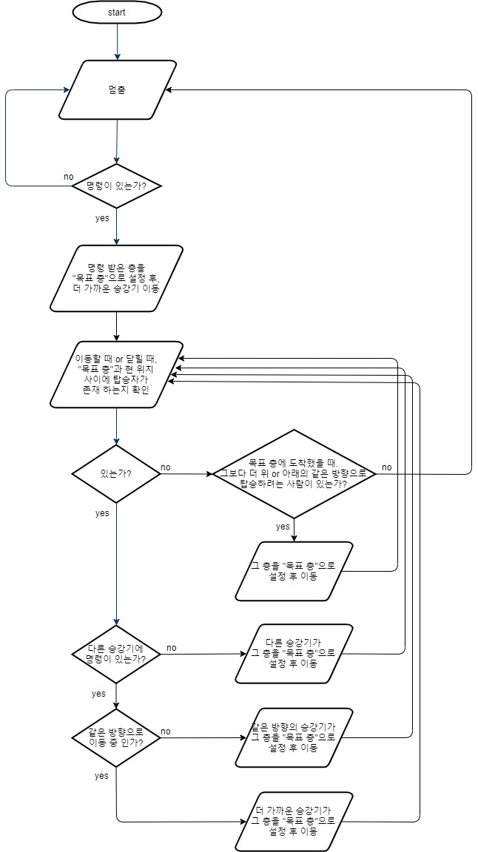
팔달관 엘리베이터 알고리즘
Duplex system ; 우리의 추측
Notes:
가까운게 먼저가고 안멈추면 가속붙고 합니다. + 코딩의 가정내용 설명

Slide 9
Notes:
가까운게 먼저가고 안멈추면 가속붙고 합니다. + 코딩의 가정내용 설명

Slide 10
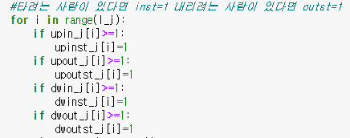


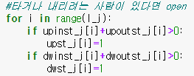
알고리즘 구현 코드 (일부)
타거나 내리려는 사람이 있는 층을 계산
문이 열린 층과 안 열린 층에 따라
엘리베이터가 움직인 시간을 계산

Slide 11
관찰 데이터 (11월 15일 11시 50분~)
 | 좌측 엘리베이터 |  |  |  | 우측 엘리베이터
 | 상 in | 상 out | 하 in | 하 out | 상 in | 상 out | 하 in | 하 out
1 | 9 | 0 | 0 | 5 | 11 | 2 | 0 | 1
2 | 0 | 0 | 1 | 3 | 0 | 1 | 0 | 0
3 | 0 | 3 | 0 | 0 | 0 | 0 | 0 | 0
4 | 0 | 0 | 0 | 0 | 0 | 5 | 0 | 0
5 | 0 | 0 | 0 | 1 | 0 | 0 | 0 | 0
6 | 0 | 0 | 0 | 0 | 0 | 0 | 0 | 0
7 | 0 | 1 | 5 | 0 | 0 | 2 | 0 | 0
8 | 0 | 0 | 0 | 0 | 0 | 0 | 1 | 0
9 | 0 | 1 | 2 | 0 | 0 | 0 | 0 | 0
10 | 1 | 5 | 1 | 5 | 0 | 3 | 0 | 3

Slide 12

코딩 결과
실측 시간과 비교 | 코드 결과 | 실제 측정 시간
 | 210초 | 213초

Slide 13
4. 제안 A : 1-10형

Slide 14
제안 A : 1-10형
오른쪽 엘리베이터
1층과 10층만 운행
왼쪽 엘리베이터
1층~9층 운행

Slide 15
제안 A : 1-10형
가정(Simplification)
-두 엘리베이터는 모두 1층에서 출발한다.
1-10층 엘리베이터는 짧은 시간 내로 수송이 끝나므로 1-9층 엘리베이터의 시간만 계산
엘리베이터의 정원은 20명
정원이 초과되어 못 탄 사람이 있다면
- 올라가려는 사람은 9층으로 간다.
- 내려오려는 사람은 1층으로 간다.

Slide 16
가공 데이터 (11월 15일 11시 50분~)
 | 상 in | 상 out | 하 in | 하 out
1 | 20 | 2 | 0 | 6
2 | 0 | 1 | 1 | 3
3 | 0 | 3 | 0 | 0
4 | 0 | 5 | 0 | 0
5 | 0 | 0 | 0 | 1
6 | 0 | 0 | 0 | 0
7 | 0 | 3 | 5 | 0
8 | 0 | 0 | 1 | 0
9 | 0 | 1 | 2 | 0
10 | 1 | 8 | 1 | 8
Notes:
앞의 실측데이터값 좌우측기 합친것

Slide 17

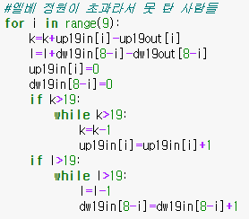
제안 A : 코드
타거나 내리려는 사람을 엘리베이터 정원에 맞게 계산
정원이 초과되어 못 탄 사람을 계산한 후 코드 반복

Slide 18

제안 A : 코딩 결과
현재와 비교 | 팔달관 알고리즘 | 제안 A
 | 210초 | 224초

Slide 19
제안 A : 결과 (추가 데이터 세트 비교)
 | 팔달관 알고리즘 (초) | 제안 A (초) | 차이 (초)
9월 19일 11시 58분~ | 228 | 260 | +32
9월 23일 10시 23분~ | 210 | 260 | +50
9월 24일 11시 52분~ | 246 | 260 | +14
9월 26일 11시 53분~ | 282 | 314 | +32
9월 27일 10시 25분~ | 240 | 276 | +36

Slide 20
5. 제안 b : 홀짝형

Slide 21
제안 B : 홀짝형
왼쪽 엘리베이터
1, 10, 홀수층만 운행
오른쪽 엘리베이터
1, 10, 짝수층만 운행

Slide 22
제안 B : 홀짝형
가정(Simplification)
- 두 엘리베이터는 모두 1층에서 출발한다.
- 엘리베이터의 정원은 20명
1층에서 10층으로 가려는 사람은 각 엘리베이터에 절반씩 탄다.
10층에서 내려가려는 사람은 먼저 도착하는 엘리베이터에 모두 탄다.
정원이 초과되어 못 탄 사람이 있다면
- 올라가려는 사람은 9층으로 간다.
- 내려오려는 사람은 1층으로 간다.

Slide 23
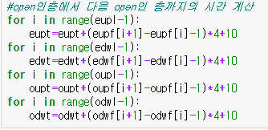
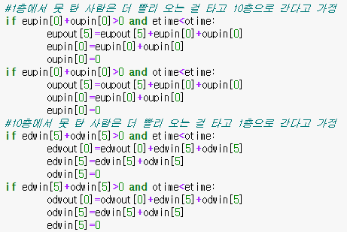
제안 B : 코드
2층씩 올라가기 때문에 걸리는 시간 수정
정원이 초과되어 못 탄 사람들은 이후 더 빨리 오는 엘리베이터를 이용

Slide 24

제안 B : 코딩 결과
비교 | 팔달관 알고리즘 | 제안 A | 제안B
 | 210초 | 224초 | 186초

Slide 25
제안 B : 결과 (추가 데이터 세트 비교)
 | 현재 알고리즘(초) | 제안 B(초) | 차이(초) | 효율(%)
9월 19일 C교시 | 228 | 204 | 24 | 10.5
9월 23일 A교시 | 170 | 146 | 24 | 14.1
9월 24일 B교시 | 204 | 168 | 36 | 17.6
9월 25일 C교시 | 246 | 182 | 64 | 26
9월 27일 C교시 | 210 | 186 | 24 | 14
…
데이터 평균 | 221 | 182 | 40 | 17+α

Slide 26
결과 분석
1층과 10층 (유동인원 1위)
2,3,4층 (유동인원 2위)
5,6,7,8,9층 (유동인원 3위)
2~9층의 유동 인원 분배 문제 → 제안 B

Slide 27
6. 시설팀 개선 문의

Slide 28
시설팀 개선 문의
개선에 드는 비용 대비 낮은 효율
짝→홀/홀→짝 층을 이동하는 인원의 불편함

Slide 29
7. 결론

Slide 30
결론
팔달관 엘리베이터는 팔달관 사용자들의 특수한 패턴을 감안하지 않은 일반적인 알고리즘을 사용하고 있음.
이 프로젝트는 팔달관 엘리베이터 탑승객 운송에 좀 더 효과적인 알고리즘을 제안함.

